Slide 1
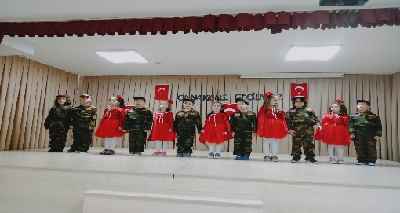
YILDIZAR SINIFI
SINIFI
MART AYI BÜLTENİ

Slide 2
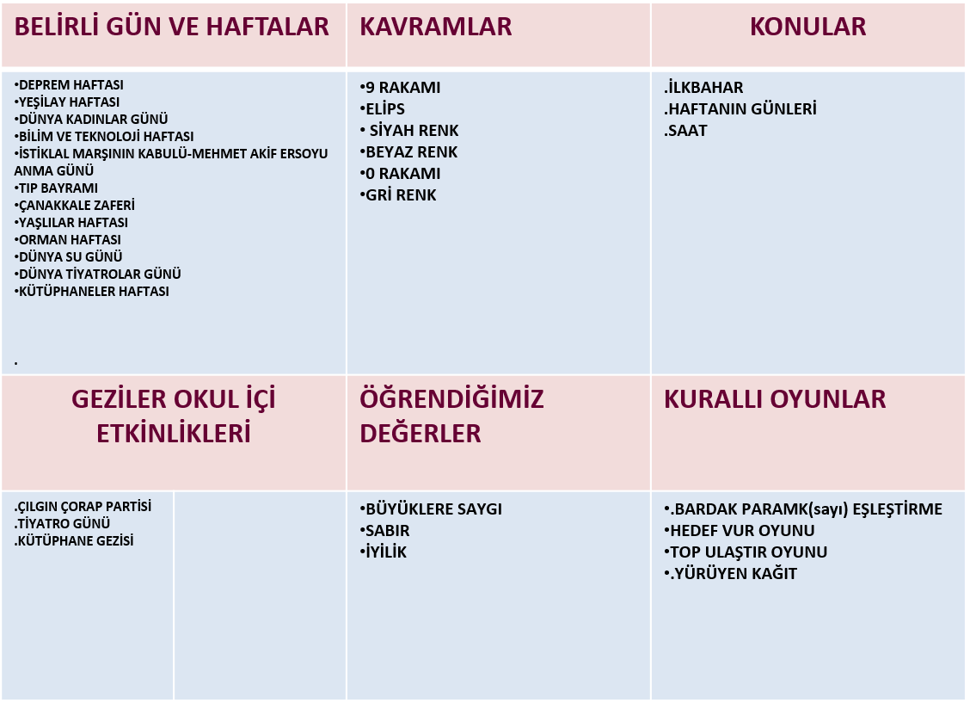
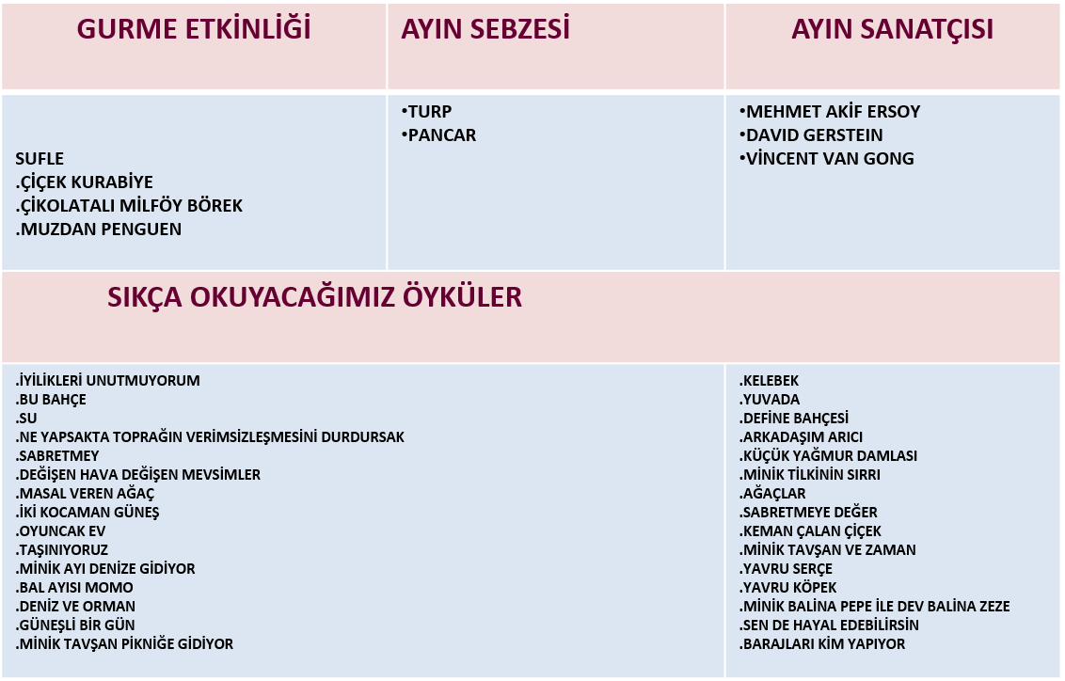

Slide 3
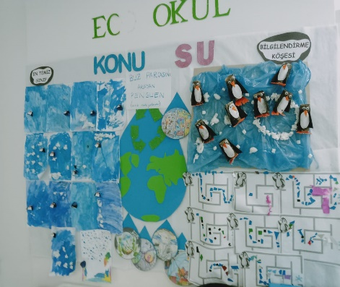
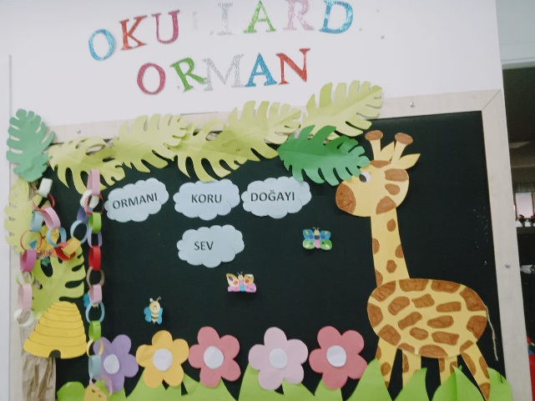
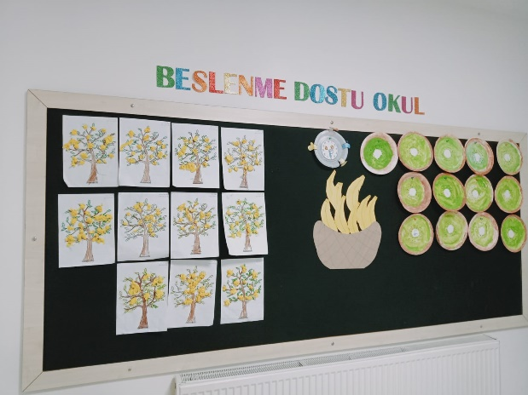
OKUL PROJELERİMİZ
ECO OKUL
Bu aylarda projemiz kapsamında
su konusunu işledik ve etkinliklerimizi eko okul panosunda sergiledik.
OKULLARDA ORMAN
Okullar da orman projesi
kapsamında
mavi kapak ve pillerimizi
biriktirmeye devam ettik. Ormana rutin gezilerimize hava şartlarından dolayı ara verdik. Orman panomuzu güncelledik. Proje kapsamındaki etkinliklerimizi yaptık.
BESLENME DOSTU
OKUL
Beslenme dostu proje
çerçevesi içerisinde
sağlıklı beslenmemize dikkat ettik meyve ve çerezlerimizi düzenli tükettik. Ayın sebze ve meyvesini işledik

Slide 4
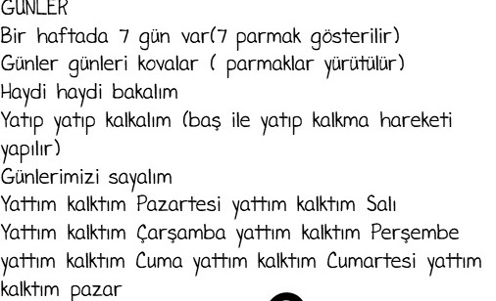
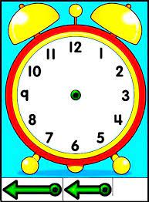
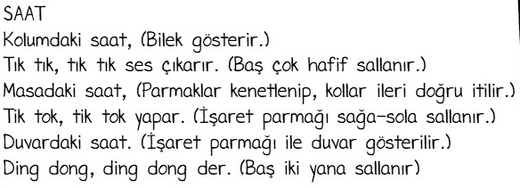
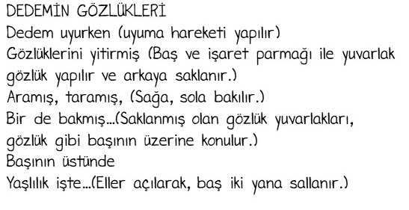
TÜRKÇE-DİL ETKİNLİKLERİ
Bir kapaklı, çok yapraklı. İçinde bilgi saklı. (Kitap)
Tarlası beyaz, tohumu siyah, elle ekilir, dille biçilir. (Kitap)
Ne erir, ne kırılır. Ne küser, ne darılır. En candan arkadaştır. (Kitap)
Yürür gider canı yok, boğazlasan kanı yok. Dünyaya can verir, ama kendisinin canı yok.(Su)
Kaynayınca uçarım, donunca taş olurum. Bir bardak içtiniz mi, karışır siz olurum.(Su)
Musluklardan akar, her yere temizlik katar. Açık unutursan, tüm evini basar.(Su)

Slide 5
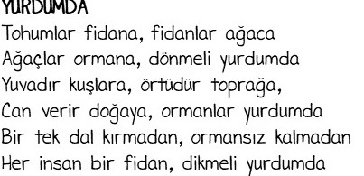
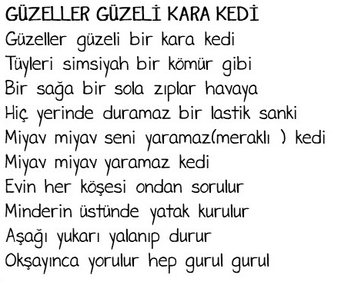
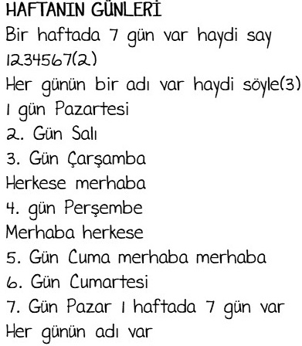
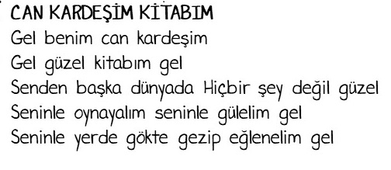
ÖĞRENDİĞİMİZ ŞARKILAR

Slide 6
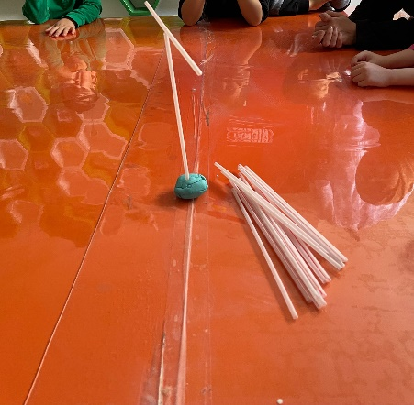
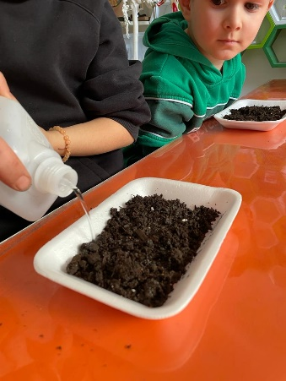
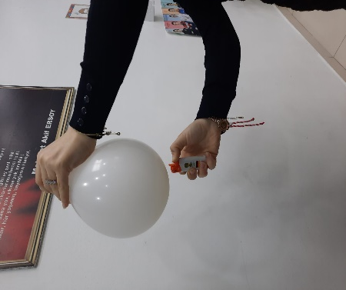
FEN ETKİNLİKLERİ
DÖNEN PİPET Kabımıza su dolduruyoruz, içine bir yemek kaşığı kadar sitrik asit ( limon tuzu) koyup karıştırıyoruz. Sonrasında içine topumuzun ne kadar büyük olmasını istersek kadar LATEKS* ekliyoruz biz bir yemek kaşığı kadar ekledik. Lateksi sitrik asitli suya döker dökmez hemen toplayarak geri alıp elimizde yuvarlıyoruz ve top haline getiriyoruz, zıplatmaya başlıyoruz. 🥳 *
ÇİMLENDİRME
2 su bardağı kaynak su ile 1/3 fincan boraksı karıştırıyoruz. Boraks çözülene kadar karıştırıyoruz. Renkli çözülene kadar karıştırıyoruz. 15 - 20 damla gıda boyası damlatıp karıştırabilirsiniz. Şimdi hazırladığımız karışımı cam kavanozun içine dolduruyoruz. Ve 1 gün boraksın donmasını bekliyoruz.
PATLAMAYAN BALON
1 adet kase
2 su bardağı süt
Gıda boyaları
Bulaşık deterjanı
1 adet kulak çubuğu
Bolca heyecan ve eğlence

Slide 7
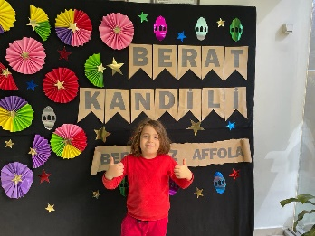
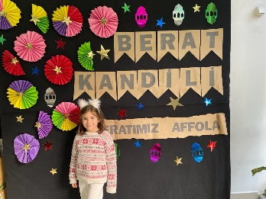
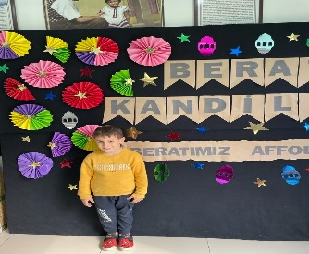
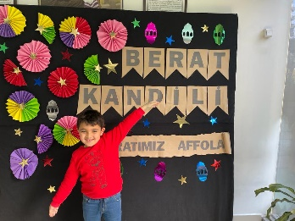
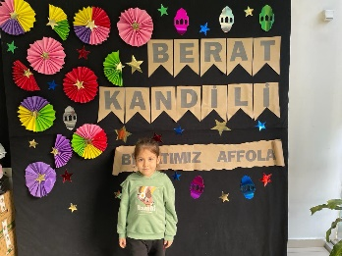
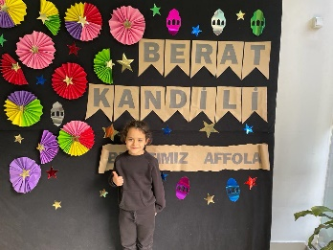
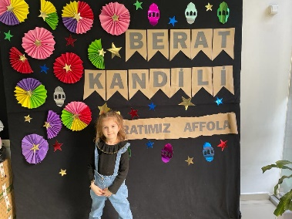
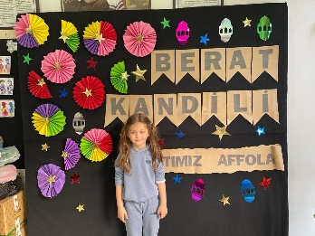
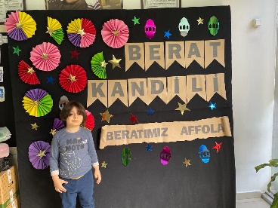
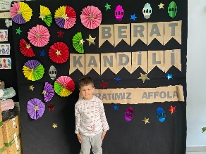
BELİRLİ GÜN VE HAFTALAR
BERAT KANDİLİ
Berat kandili hakkında bilgilendik, okulumuzda kandilimizi kutladık, etkinliklerimizi yaptık.

Slide 8
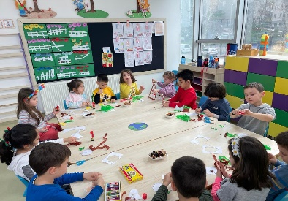
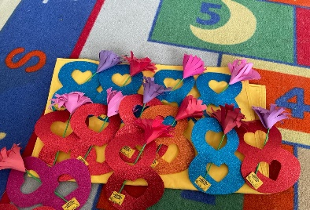
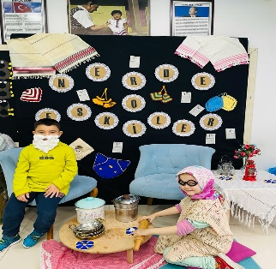
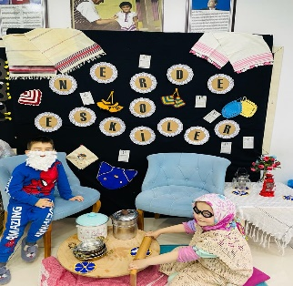
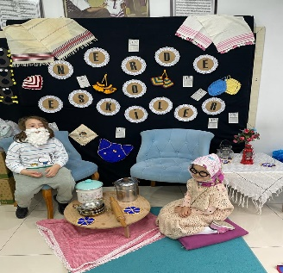
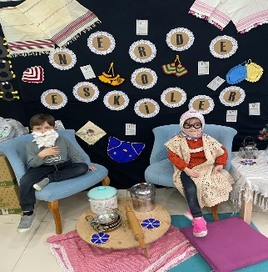
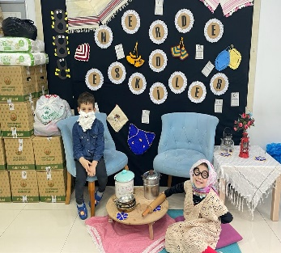
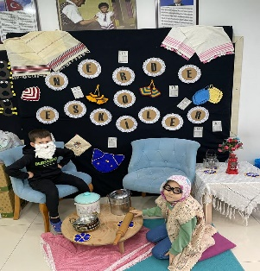
YEŞİLAY HAFTASI
Yeşilay haftası hakkında bilgiler edindik. Arkadaşlarımızla birlikte etkinlikler yaptık.
DÜNYA KADINLAR GÜNÜ
Dünya kadınlar gününde annelerimiz için süprizler hazırladık.
YAŞLILAR HAFTASI

Slide 9
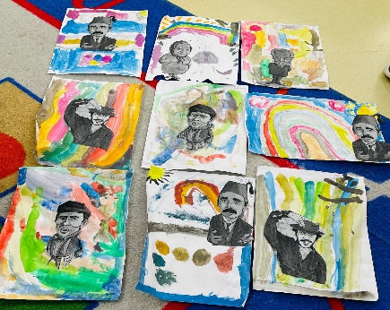
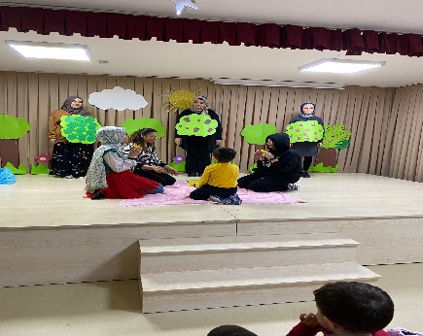
TİYATROLAR GÜNÜ
Dünya tiyatrolar gününde tiyatro hakkında bilgiler edindik. Sanat etkinliğimizi yaptık.
ORMA HAFTASI
Orman hakkında bol bol sohbet edip öğretmenlerimizin bizim için hazırladıkları tiyatroyu izledik.
DÜNYA SU GÜNÜ
Suyun önemi kullanım alanları hakkında sohbet ettik. Su günü kitapçığımızı oluşturduk.

Slide 10
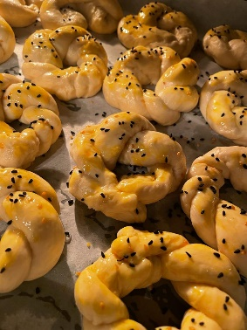
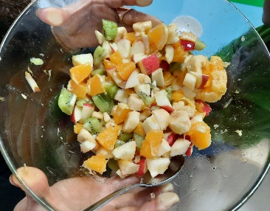
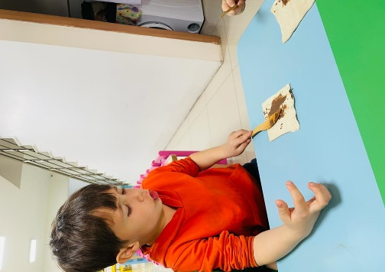
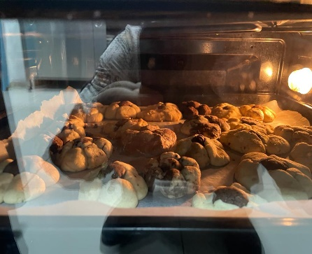
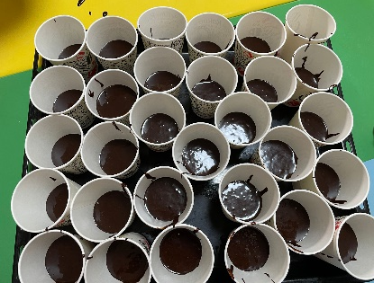
GÜRME ETKİNLİĞİMİZ
KANDİL SİMİDİ
MEYVE SALATASI
ÇİÇEK KURABİYE
ÇİKOLATALI MİLFÖY
SUFFLE

Slide 11
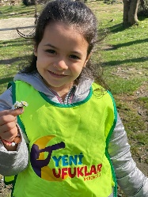
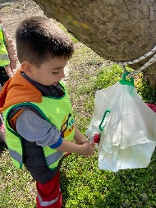
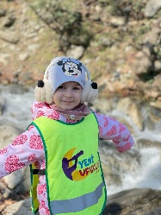
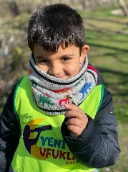
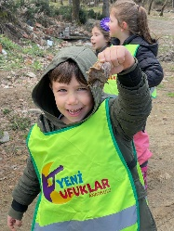
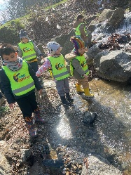
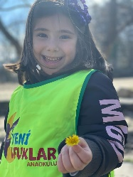
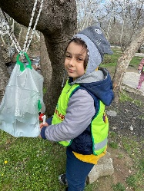
ORMAN
BOSTAN

Slide 12
AKTİVİTELERİMİZ
ÇİĞ KÖFTE PARTİSİ YAPTIK
ÇILGIN ÇORAP PARTİSİ YAPTIK.

Slide 13
İSTİKLAL MARŞI
ÇANAKKALE ZAFERİ KUTLAMAMIZ

Slide 14
BEDEN EĞİTİMİ : JİMNASTİK
MERHABALAR ;
Mart Ayı dersi içerisinde neler yaptık hep beraber analiz yapalım.
Koşu ile başlayıp esnetme hareketlerini yapıyoruz Temel kuvvet ve dayanıklım için istasyon çalışması yaptık Ters mekik ve düz mekik çekerek karnımızı ve belimizi güçlendirdik
JİMNASTİK ÖĞRETMENİ KEVSER AKGÜL

Slide 15
ROBOTİK KODLAMA & AKIL OYUNLARI
MART AYI FAALİYET RAPORU
03 Mart 2023 (KODLAMA)
MAKEY MAKEY İLE HAYVANLARIN YARIŞI
Makey Makey kartı ile tanıştık. Kartın bilgisayar bağlantısını yaptık ve hayvanları yarıştırdık.
Basit bir şekilde hazırlanan düzeneğin en can alıcı noktası devreyi tamamlamak için vücudumuzu kullanmış olmamızdı. Kablonun bir ucunu makey makey'e bağladıktan sonra diğer ucunu bir elimize aldık. Diğer elimizle karttan gelen diğer zemine dokunduk ve sistem çalıştı .Çok eğlenceli bir etkinlik oldu.
10 Mart 2023 (KODLAMA)
GRUP 1 KUBO DÜZ İLERLEME
Kubo'nun dünyasında küçük gezintiler yaptık. Düz ilerle kod bloklarını kullanarak markete, fırına, parka, spor salonuna, okula, kütüphaneye gittik.
GRUP 2 MAX TUTOBO LEVEL 1 ve LEVEL 2
Max and Tobo uzay yolculuğuna başladı. Dürbünü ile uzaydaki çöpleri keşfetti ve ileri okları kullanarak çöplere ulaştı.
Max and Tobo çöplerden gerekli malzemeleri alıp sönük gezegeni tamir edecek. Fakat önünde engeller var. Sönük gezegene ulaşmak için önüne gelen engelleri sağa dön kodunu kullanarak aştı.

Slide 16
17 Mart 2023(KODLAMA)
GRUP 1 KUBO SAĞ SOL KOD BLOKLARI
Kubo'un hareketlerini kısıtlayan bazı engeller vardı. Onları aşmak için etrafından dolaşmak zorunda kaldık. Bunun için de SAĞ-SOL kod buloklarını kullandık.
GRUP 2 MAX TUTOBO LEVEL 3 ve LEVEL 4
Max and Tobo Sönük gezegeni tamir işinde ustalaştı. Önüne çıkan engelleri bu sefer sola dön kodlarıyla aştı. Engellerden kaçarken Uzay Balonu ile tanıştı.
Uzay Balonu ile gezegenler arası yolculuğa çıktı. Yolu uzun olduğu için hedefe kadar git kodunu kullanarak daha az kod ile daha uzun yolculuk yaptı. gerektiren kodları kullanmaya başladı. Eğer yolda karadelik yoksa yola devam et.
24Mart 2023(KODLAMA)
GRUP 1 KUBO KODLARI HAFIZAYA AL
Kubo bu çalışmada gideceği yerleri hafızasına aldı ve başlangıç yerine gelerek tüm yolları hatasız gitti.
GRUP 2 MAX TUTOBO LEVEL 5 ve LEVEL 6
Max and Tobo uzay balonu ile Cüce Gezegen ve elmasları keşfe çıktı. Giderken kaç kere tekrar etmesi gerektiğini hesaplayıp tekrar et kodunu kullandı.
Max and Tobo gezegen keşfinde şart
31 Mart 2023(STEM-AKIL OYUNLARI)
6 YAŞLAR MANCINIK STEM ETKİNLİĞİ
Yapıcılık ve yaratıcılık yönlerini geliştirir. El ve göz koordinasyonunu sağlar. Analitik düşünme becerileri artar. Enerji dönüşümlerinden hareketle, enerjinin korunduğu sonucunu çıkarır. Potansiyel ve kinetik enerjilerin birbirine dönüşebileceğini örneklerle açıklar.

Slide 17
Şubat-Mart Drama Etkinlikleri
“Duygular ve Durumlar”
.
Şubat-Mart ayında farklı duyguları ve durumları fark etme, durumlardan hikâye oluşturma etkinlikleri gerçekleştirdik. Bir olay örgüsünün içerdiği duyguları ifade etme, dramatize ederek canlandırma çalışmaları çocuklarımızın kendi duygularını tanımaları için gerçekleştirilmiştir.
Hafta | Konu, Kazanım | İçerik
1 | Resimlerin Öyküsü | Her resmin bir hikayesi vardır, bazen veya her zaman biz algılarımız ile anlam katarız bu hikayelere. Bir resmin öncesinde neler olmuş olabilir, sonrasında karakterler nasıl resmin içerisinde hareket etmiş olabilir?
2 | Öykülerin Resimleri | Her öykünün de başka bir resmi vardır. Yine algılarımız bakış açılarımız düşüncelerimize yön vererek kurarız beynimizin içinde, resim yapmak bazen bu düşüncelerimizi aktarmak için en kolay veya bazen de en zor araçtır. Çocuklarımızın kendi öykülerini oluşturmaları ve bunları dramatize etmesi hem düşünsel hemde gelişimsel açıdan önemlidir.
3 | Resimlerin Duyguları | Resimlerde yer alan karakterlerin duyguları ne olabilir? neden oradaydılar? ne düşünüyorlardı? nasıl tepki verdiler? Resimleri bir de duyguları katarak canlandırdık.
4 | Öykülerin Duyguları | Öyküler bazen bize anlatıldığı gibi olmayabilir, aynı hikâye bazen neşeli, bazen sinirli, bazen hüzünlü ve hatta mutlu anlatılabilir. Aynı öyküyü farklı duygular kullanarak canlandırdık.

Slide 18
EĞLENCELİ BİLİM
01 – 03 Mart : Hayvanların Değişen Dünyası
Kış Uykusuna Yatan Yılan
Öğrencilerden kış uykusuna yatan ve yatmayan hayvanlara örnek verilmesi istendi.Laboratuara getirilen oyuncak hayvanlar sınıflandırıldı.Öğrencilere kar tozu, Pasteur pipeti ,su, köpük stant ,oyun hamuru dağıtıldı.oyun hamuruna avuç içimizle silindir şekli verildi.yılan şekli verildi.Yılan sprial şeklinde vuvarlanarak stant içine yerleştirildi.Üzerine kar tozu serpildi.Kar tozuna su eklenerek şişmesi sağlandı.yılanımızı kar taneleri şişerken gözlemlemek çok keyif vericiydi☺
08 - 10 Mart : Bitkilerin Dünyası
Susamış kuru Üzüm
Kokulu Resimler
Öğrencilerle bitkiler hakkında sohbet edildi. Öğrencilere köpük stant,mini bardak , makas,kuru boya,su,kuru üzüm,çilek görseli ve Pasteur pipeti dağıtıldı. Kuru üzümlerle yazın bağdaki üzümler arasındaki fark tartışıldı.Su kaybetip kuruduğu sonucunu test etmek için kuru üzümlere su eklendi ve seviyesi işaretlendi,bir hafta gözlem yapılması istendi.Çilek görseli şarkılarla ve meyve hakkında sobetlerle boyandı.Koku yayması için çilek kokusu siyah noktalara sürüldü.Bitklilerin özellikleri Eğlenceli Bilim deneyimizle keşfedildi.☺
15– 17 Mart : Bitkilerin Dünyası
Kendi Bahçemizi Yapalım
Öğrencilerle bitkilerin gelişimi hakkında sohbet edildi.Yaşam döngüsü kavramı insanlar ve hayvanlar üzerinden anlatıldı.Bitkilerin yaşam döngüsünün , tohum, çimlenme, fidan, ağaç olduğu bulundu. Öğrencilere humuslu toprak,tohum köpük stant dağıtıldı.Kendi bahçelerini oluşturmaları sağlandı.Tohumlara cansuyu verildi☺
22– 24 Mart: Geometriyi Tanıyalım
Şekilleri Tamamlayalım
Kendi Geometrik Taşımızı Yapalım
Öğrencilerle geometri hakkında sohbet edildi.Geometrik şekiller sayıldı.Öğrencilere yarımı simetrik eksik geometr ik şekiller ,düzlem ayna,dil çubuğu ,mini bardakta su,yuvarlak kalıp ve taş tozu dağıtıldı.Düzlem ayna simetrisinden faydalanarak geometrik şekiller tamamlandı.Yuvarlak kalıba taş tozu ve su ölçüm yaparak karıştırıldı.Kuruması beklendi.Geometri dünyasına yolculuk keyif vericiydi☺
FEN ÖĞRETMENİ EBRU ERARSLAN

Slide 19
P4CÖĞRETMENİ ZEHRA KÜÇÜK

Slide 20
MENTAL ARİTMETİK ÖĞRETMENİ ZEHRA KÜÇÜK

Slide 21
DEĞERLER EĞİTİMİ
MART
AYI

Slide 22
KONULARIMIZ
TEMEL DİNİ BİLGİLER
RABBİMİ TANIYORUM
DİNİ MEKANLARMI TANIYORUM
KUR’AN’DA GEÇEN PEYGAMBERLERİ TANIYORUM
HADİS SÜNNET KONULARI
RAMAZAN GÜNLÜKLERİ
İLMİHAL KONULARI
ADABLARIMIZ -ERDEMLERİMİZ
MÜZİKLERİMİZ-İLAHİLERİMİZ

Slide 23
RABBİMİ TANIYORUM
ALİM SIFATI İLE RABBİMİ TANIYORUM
RABBİMİZ BİZİM BİLDİĞİMİZ VE BİLMEDİĞİMİZ HERŞEYİ BİLİR.
GANİ SIFATIYLA RABBİMİ TANIYORUM
RABBİMİZ ÇOK ZENGİNDİR. ANCAK ONUN ZENGİNLİĞİ PARA VE ALTINLA DEĞİL CÖMERTLİĞİYLEDİR.BİZE DE ÇOK ZENGİNLİKLER VERMİŞTİR. EN BÜYÜK ZENGİNLİĞİMİZ AKIL,SAĞLIK, İMANA SAHİP OLMAMIZ VE İNSAN OLMAMIZDIR. ELHAMDÜLİLLAH ☺.

Slide 24
DİNİ MEKANLARIMI TANIYORUM
MESCİDİ NEBEVİ
MESCİD-İ NEBEVİ MEDİNE’DE , İÇERİSİNDE PEYGAMBER EFENDİMİZİN KABRİNİN BULUNDUĞU MESCİDDİR.

Slide 25
KUR’AN’DA GEÇEN PEYGAMBERLERİ TANIYORUM
HZ.NUH
HZ.EYYÜB (SABIRLI PEYGAMBER)

Slide 26
İLMİHAL: ORUÇ
ORUÇ HEM BEDENİMİZE HEMDE ZİHNİMİZE ÇOK FAYDALI BİR İBADETTİR. DURMADAN ÇALIŞNA İÇ ORGANLARIMIZINDA DİNLENMEYE İHTİYAÇLARI VARDIR. BU YÜZDEN RABBİMİZ BİZLERE 1 AY FIRSAT VERMİŞ VE KALAN DİĞER AYLARDA DAHA SAĞLIKLI VE DİNÇ OLABİLMEMİZ İÇİN BU AYI İYİ DEĞERLENDİRİP VÜCUDUMUZA TATİL VERMEMİZİN FAYDALI OLACAĞINI BUYURMUŞTUR. BU YÜZDEN BZİLERDE ORUÇ TUTARAK BU FIRSATI DEĞERLENDİRİRİZ.
KELİME-İ ŞEHADET:
EŞHEDÜ ELLA İLAHE İLLLALLAH VE EŞHEDÜ ENNE MUHAMMEDEN ABDÜHÜ VE RASULÜH
BEN ŞEHADET EDERİM Kİ ALLAH’TAN BAŞKA İLAH YOKTUR. VE YİNE ŞEHADET EDERİM Kİ HZ. MUHAMMED ALLAH’IN KULU VE RASULÜDÜR(PEYGAMBERİDİR)

Slide 27
İLMİHAL: GUSÜL
BANYOYA GİRDİĞİMİZDE TÜM VÜCUDUMUZU YIKADIKTAN SONRA YAPMAMIZ GREKN İKİ İŞLEM DAHA VAR. BİRİ AĞZIMIZA SU VERİP BOŞALTMAK İKİNCİSİ DE BURNUMUZA SU VERİP BOŞALTMAK. BU SAYEDE BANYO YAPARAK ABDEST ALMIŞ OLURUZ.
Guslün farzı Üç müdür? Elbette bir canım, elbette bir canım. Gusül Almak Güç müdür? Kolaydır bir canım, kolaydır a canım. ***** Ağza Üç Kere Dolu Dolu su vermek, Burna Üç Kere Dolu Dolu çekmek, Sonra da bütün vücudu yıkamak, İşte budur Temiz ve Huzurlu olmak,

Slide 28
RAMAZAN GÜNLÜKLERİ
RAMAZAN GELDİ HOŞGELDİ
BEREKETİYLE GELDİ…
RAMAZANDA NELER YAPILIR. İFTAR,SAHUR,MAHYA, TERAVİH, HİLAL NEDİR? RESİMLERLE ÖĞRENDİK☺

Slide 29
ADAPLARIMIZ-DEĞERLERİMİZ
KENDİ EŞYALARIMI-KIYAFTLERİMİ TOPLAYABİLİRİM. İŞ BÖLÜMÜ YAPARAK ANNEME VE BABAMA YARDIMCI OLURUM
ŞARKILARIMIZ-İLAHİLERİMİZ
**PATİLİ-RAMAZAN BAYRAMIU
**PATİLİ-İFTAR VE SAHUR
**ELLERİM KÜÇÜK DAHA

Slide 30
HADİS-İ ŞERİFLER
SİZE ZİYARETÇİ GELDİĞİNDE ONA İKRAMDA BULUNUNUZ
AKIP GİDEN NEHİR KENARINDA OLSANIZ BİLE SUYU İSRAF ETMEYİNİZ
İKİ MÜSLÜMAN KARŞILAŞTIKLARINDA EL SIKIŞIRLARSA,BİRBİRLERİNDEN AYRILMADAN ÖNCE GÜNAHLARI BAĞIŞLANIR (HATALARI BAĞIŞLANIR)
HERHANGİ BİRİNİZ İFTAR ETMEK İSTEDİĞİ ZAMAN ORUCUNU HURMA İLE AÇSIN. YOKSA SU İLE İFTAR ETSİN.
HADİS YOLCUSU KALMASIIN. ☺

Slide 31
OKUNAN KİTAPLARIMIZ

